Slide 1
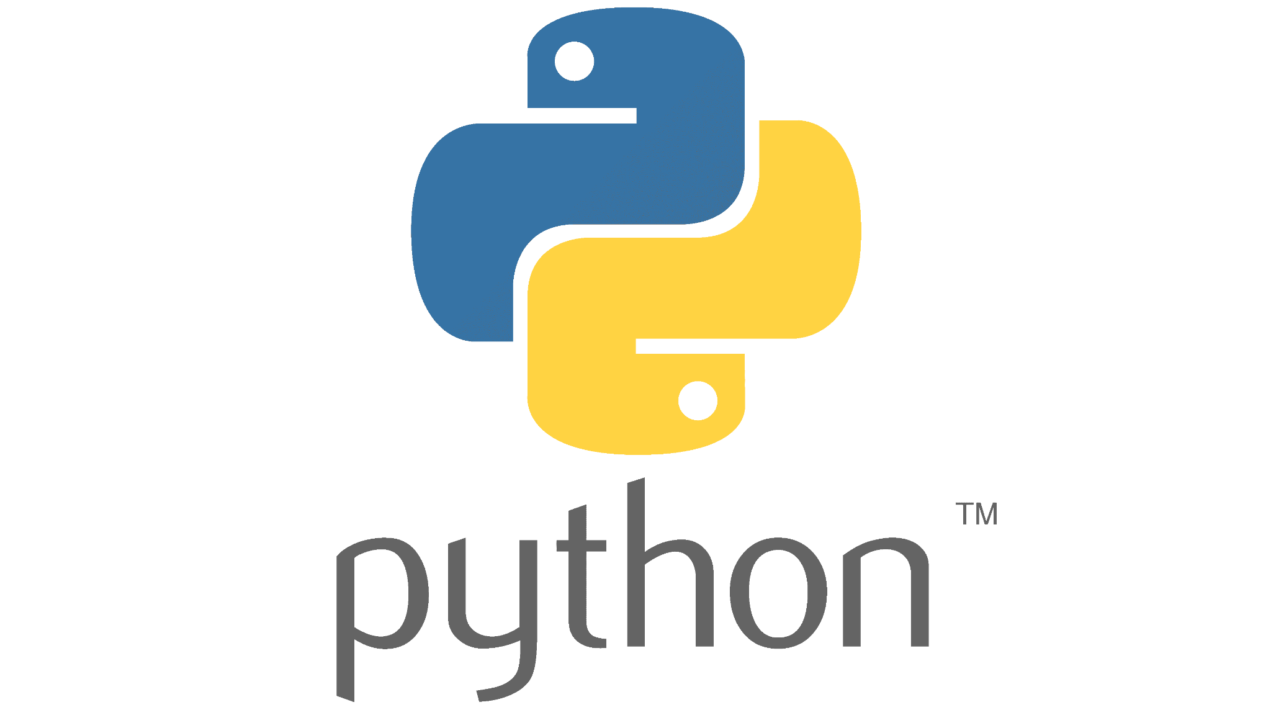

Γλώσσα‘Προγραμματισμού’: {
ex-apostaseos.html
diarkeia_10-mines.css
[35η Εβδομάδα]
[Python]
< Εισηγητής: Νίκος Κούκος >
}
ΕΚΠΑΙΔΕΥΤΙΚΟΣ ΟΜΙΛΟΣ ΕΥΔΟΚΙΜΟΣ

Slide 2
35.0.1{
Λύσεις Προηγούμενων Ασκήσεων
ex-apostaseos.html
diarkeia_10-mines.css
Άσκηση 1
ΛΥΣΗ
from tkinter import ttk
root = Tk()
root.geometry('400x150')
def action():
word = entryWord.get()
# Αρχικοποίηση της λέξης
reversed_word = ""
for x in word:
reversed_word = x + reversed_word
lblResult['text'] = reversed_word
Δείτε τον υπόλοιπο κώδικα στις σημειώσεις…
Γράψτε ένα πρόγραμμα το οποίο να έχει ένα παράθυρο με ένα πεδίο, το οποίο δέχεται κείμενο από τον χρήστη. Το πρόγραμμα πρέπει, με το πάτημα ενός κουμπιού, να αντιστρέφει και να παρουσιάζει το αντεστραμμένο κείμενο.
}
Γλώσσα Προγραμματισμού Python

Slide 3
35.0.2{
Λύσεις Προηγούμενων Ασκήσεων
ex-apostaseos.html
diarkeia_10-mines.css
Άσκηση 2
ΛΥΣΗ
from tkinter import *
from tkinter.ttk import *
root = Tk()
root.geometry('400x150')
def action (event):
# Παίρνουμε την επιλογή από τη λίστα combobox
select = comboList.get ()
# Παίρνουμε την τιμή του αριθμού m από το πεδίο εισαγωγής
Δείτε τον υπόλοιπο κώδικα στις σημειώσεις…
Γράψτε ένα πρόγραμμα με γραφικό περιβάλλον, το οποίο να υπολογίζει τον Μέγιστο Κοινό Διαιρέτη (ΜΚΔ), καθώς και το Ελάχιστο Κοινό Πολλαπλάσιο (ΕΚΠ).
Θα πρέπει να δημιουργήσετε 2 πεδία που να δέχονται από έναν ακέραιο από τον χρήστη κι ένα combobox ώστε ο χρήστης να επιλέγει τη λειτουργία που χρειάζεται.
}
Γλώσσα Προγραμματισμού Python

Slide 4
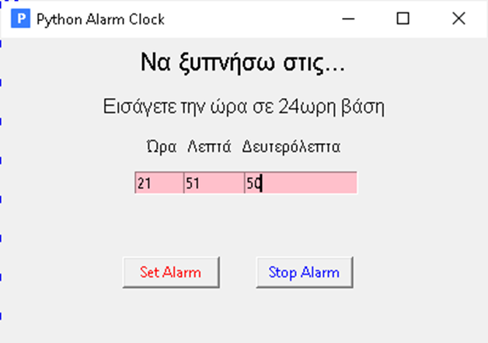
35.1.0{
[Python Alarm Clock]
ex-apostaseos.html
diarkeia_10-mines.css
Σαν νέοι προγραμματιστές, είναι σημαντικό να εργαζόμαστε με έναν τρόπο πρακτικό κι ευχάριστο, εμπλουτίζοντας έτσι πιο γρήγορα, πιο πρακτικά και πιο ευχάριστα τις γνώσεις μας.
}
Γλώσσα Προγραμματισμού Python

Slide 5
[Στόχος & Προαπαιτούμενα]
35.1.1{
ex-apostaseos.html
diarkeia_10-mines.css
Στόχος μας είναι να φτιάξουμε ένα ξυπνητήρι σαν το παραπάνω. Βέβαια, όταν ξεκινάμε κάτι, δεν έχουμε την απεικόνιση του τελικού αποτελέσματος, παρά μόνο στο νου μας. Ήδη υπάρχει δηλαδή ένα νοητικό κατασκεύασμα, το οποίο πρέπει να υλοποιήσουμε γράφοντας τον αντίστοιχο κώδικα και δίνοντάς του την αντίστοιχη μορφή.
Αυτό το έργο απαιτεί καλή γνώση της Python καθώς και της δημιουργίας GUI (Graphic User Interface). Η Python όταν συνδυάζεται με το Tkinter και ακόμα καλύτερα με το ttkbootstrap, παρέχει έναν γρήγορο και εύκολο τρόπο δημιουργίας εφαρμογών GUI.
}
Γλώσσα Προγραμματισμού Python

Slide 6
[Δομή του έργου]
35.1.2{
ex-apostaseos.html
diarkeia_10-mines.css
• Εισαγωγή όλων των βιβλιοθηκών και ενοτήτων που απαιτούνται
• Ένας βρόχος while που παίρνει το όρισμα της ώρας, στην οποία ο χρήστης θέλει να βάλει το ξυπνητήρι να χτυπήσει και διακόπτεται αυτόματα όταν αυτή η ώρα φτάσει, με ήχο
• Γραφικό περιβάλλον με το tk.
}
Γλώσσα Προγραμματισμού Python

Slide 7
35.1.3{
[Κατασκευή – Περιγραφή – Σχόλια]
ex-apostaseos.html
diarkeia_10-mines.css
Ξεκινάμε την κατασκευή του προγράμματός μας με την εισαγωγή των απαραίτητων βιβλιοθηκών:
from tkinter import *
import datetime
import time
import winsound
}
Γλώσσα Προγραμματισμού Python

Slide 8
35.1.4{
[Βρόχος while – Η «μηχανή» του ξυπνητηριού]
ex-apostaseos.html
diarkeia_10-mines.css
def alarm(set_alarm_timer): # Η παράμετρος εισάγεται από την actual_time()
while True: # Όσο δεν συμβαίνει τίποτα, τύπωνε στην κονσόλα την ημ/νία και την ώρα
time.sleep(1) # Ο χρόνος θα μετράει με καθυστέρηση ενός δευτ/του
current_time = datetime.datetime.now()
now = current_time.strftime("%H:%M:%S")
date = current_time.strftime("%d/%m/%Y")
Δείτε τον υπόλοιπο κώδικα στις σημειώσεις…
}
Γλώσσα Προγραμματισμού Python

Slide 9
35.1.5{
[Δημιουργία γραφικού περιβάλλοντος]
ex-apostaseos.html
diarkeia_10-mines.css
# Δημιουργία γραφικού περιβάλλοντος
clock = ttk.Window(themename="cerculean")
clock.title("Python Alarm Clock")
#clock.iconbitmap(r"python.ico") # Μπορούμε να βάλουμε το δικό μας εικονίδιο στο παράθυρο
clock.geometry("400x200")
time_format=ttk.Label(clock, text= "Εισάγετε την ώρα σε 24ωρη βάση", font=('Helvetica', 15), bootstyle =
Δείτε τον υπόλοιπο κώδικα στις σημειώσεις…
}
Γλώσσα Προγραμματισμού Python

Slide 10
35.1.6{
[Μεταβλητές και ολοκλήρωση του προγράμματος]
ex-apostaseos.html
diarkeia_10-mines.css
Χρειαζόμαστε κάποιες μεταβλητές οι οποίες θα αποθηκεύουν τον χρόνο που θα μας δίνει ο χρήστης. Αυτές πρέπει να είναι τύπου StringVar(), καθότι μ’ αυτό τον τύπο λειτουργούν και τα modules datetime και date, παραπάνω.
# Οι μεταβλητές που χρειαζόμαστε για το ξυνητήρι (αρχικοποίηση):
hour = StringVar()
min = StringVar()
sec = StringVar()
}
Γλώσσα Προγραμματισμού Python

Slide 11
35.1.7{
[Τι μάθαμε]
ex-apostaseos.html
diarkeia_10-mines.css
• Μάθαμε πως να χρησιμοποιούμε την ώρα του συστήματος στα προγράμματά μας.
• Μάθαμε πώς να αναζητούμε και να βάζουμε δικούς μας ήχου και εικονίδια στο πρόγραμμα μας.
• Τέλος, μάθαμε πώς να δομούμε ένα πρόγραμμα. Αυτό φυσικά αποκτάται όλο και καλύτερα με την εμπειρία.
}
Γλώσσα Προγραμματισμού Python

Slide 12
35.2.0{
[Μετατροπή αρχείων py-to-exe]
ex-apostaseos.html
diarkeia_10-mines.css
Είναι επόμενο πως σαν χρήστες Windows, θα μας εξυπηρετούσε κάποιες φορές να έχουμε διαθέσιμα αρχεία executables, δηλαδή με κατάληξη .exe, που όπως γνωρίζετε είναι η κατάληξη των εκτελέσιμων αρχείων των Windows.
}
Γλώσσα Προγραμματισμού Python

Slide 13
35.2.1{
[Εγκατάσταση του πακέτου PyInstaller]
ex-apostaseos.html
diarkeia_10-mines.css
Ανοίγουμε το command prompt και πληκτρολογούμε:
pip install pyinstaller
Πάμε τώρα να δημιουργήσουμε το εκτελέσιμο αρχείο:
Πλοηγούμαστε στον φάκελο όπου βρίσκεται το αρχείο .py, το οποίο θέλουμε να μετατρέψουμε επίσης σε .exe. Αυτό το κάνουμε στο command prompt των Windows, πληκτρολογώντας cd και το path, δηλαδή:
cd C:\Users\User\AppData\Local\Programs\Python\Python311
Τώρα, δίνουμε την εντολή:
pyinstaller –onefile onomaarxeiou.py
και πατάμε το Enter.
Αφού η διαδικασία ολοκληρωθεί, θα βρούμε το εκτελέσιμό μας στον φάκελο dist με το όνομα onomaarxeiou.exe.
}
Γλώσσα Προγραμματισμού Python

Slide 14
35.2.2{
[Εγκατάσταση του auto-py-to-exe]
ex-apostaseos.html
diarkeia_10-mines.css
Το παραπάνω πρόβλημα μπορούμε να ξεπεράσουμε αν εγκαταστήσουμε το auto-py-to-exe, το οποίο διαθέτει γραφικό περιβάλλον και μπορεί επίσης να ξεπεράσει αυτό το θέμα, ολοκληρώνοντας με παρόμοιο τρόπο τη δημιουργία του exe μας.
pip install auto-py-to-exe
}
Γλώσσα Προγραμματισμού Python

Slide 15
35.3.1{
[Η βιβλιοθήκη Turtle]
ex-apostaseos.html
diarkeia_10-mines.css
Μπορούμε να χρησιμοποιήσουμε την Python για να φτιάξουμε εντυπωσιακά γραφικά, σχέδια, κινούμενα σχέδια και παιχνίδια. Η δημιουργία γραφικών χρησιμοποιώντας μια γλώσσα προγραμματισμού είναι πολύ ενδιαφέρουσα, αλλά το πιο ωραίο είναι η αυτόματη δημιουργία αυτών των γραφικών μπροστά στα μάτια μας, απλά γράφοντας μερικές γραμμές κώδικα.
Σήμερα θα θυμηθούμε την Python Turtle.
}
Γλώσσα Προγραμματισμού Python

Slide 16
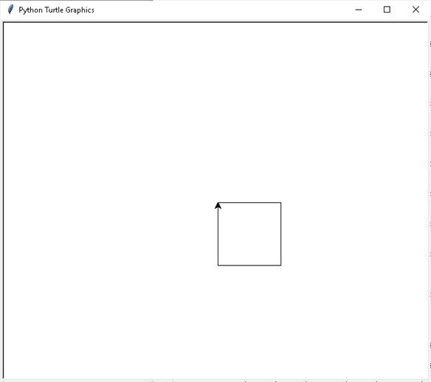
[Σχεδίαση τετραγώνου]
35.3.2{
ex-apostaseos.html
diarkeia_10-mines.css
import turtle
tp = turtle.Turtle()
tp.fd(100)
tp.rt(90)
tp.fd(100)
tp.rt(90)
tp.fd(100)
tp.rt(90)
tp.fd(100)
}
Γλώσσα Προγραμματισμού Python

Slide 17
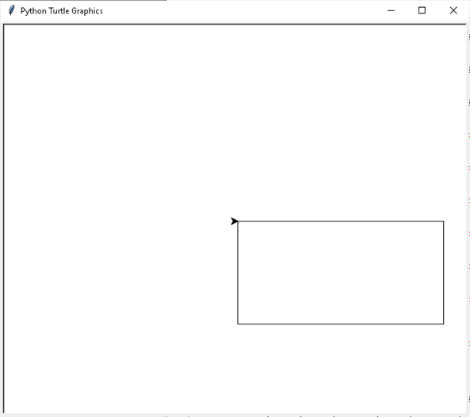
[Σχεδίαση ορθογωνίου]
35.3.3{
ex-apostaseos.html
diarkeia_10-mines.css
import turtle
tp = turtle.Turtle()
tp.fd(300)
tp.rt(90)
tp.fd(150)
tp.rt(90)
tp.fd(300)
tp.rt(90)
tp.fd(150)
tp.rt(90)
}
Γλώσσα Προγραμματισμού Python

Slide 18
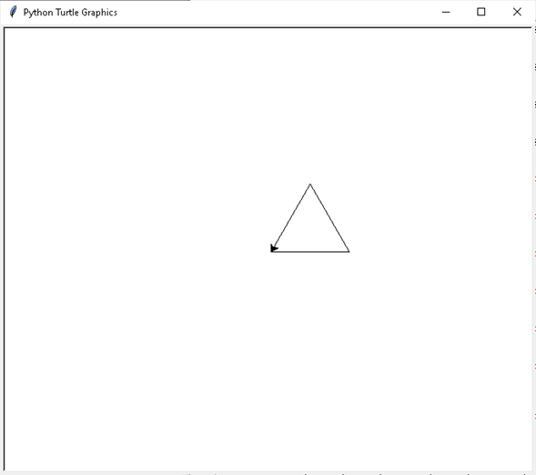
[Σχεδίαση τριγώνου]
35.3.4{
ex-apostaseos.html
diarkeia_10-mines.css
import turtle
tp = turtle.Turtle()
tp.fd(100)
tp.lt(120)
tp.fd(100)
tp.lt(120)
tp.fd(100)
}
Γλώσσα Προγραμματισμού Python

Slide 19
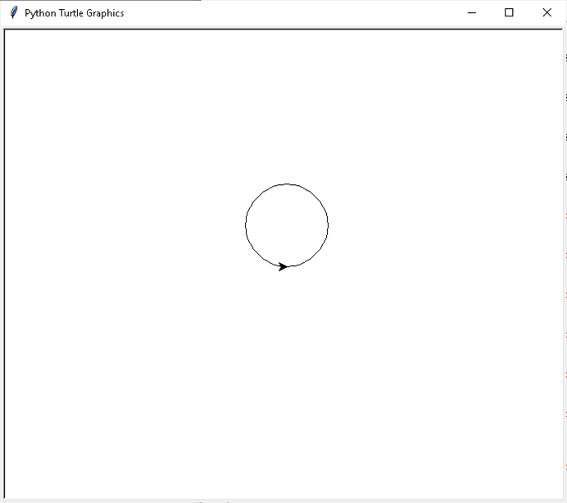
[Σχεδίαση κύκλου]
35.3.5{
ex-apostaseos.html
diarkeia_10-mines.css
import turtle
tp = turtle.Turtle()
tp.circle(50)
}
Γλώσσα Προγραμματισμού Python

Slide 20
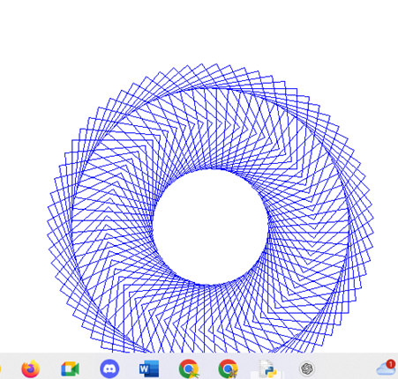
35.3.6{
[Κατασκευή συμμετρικού σχεδίου]
ex-apostaseos.html
diarkeia_10-mines.css
import turtle as tl
# Η χελώνα είναι η μεταβλητή pen
pen = tl.Turtle()
pen.color("blue")
pen.speed(6)
# Ζωγραφική ενός μεγάλου τετραγώνου με 4 τετράγωνα στο εσωτερικό του
Δείτε τον υπόλοιπο κώδικα στις σημειώσεις…
}
Γλώσσα Προγραμματισμού Python

Slide 21
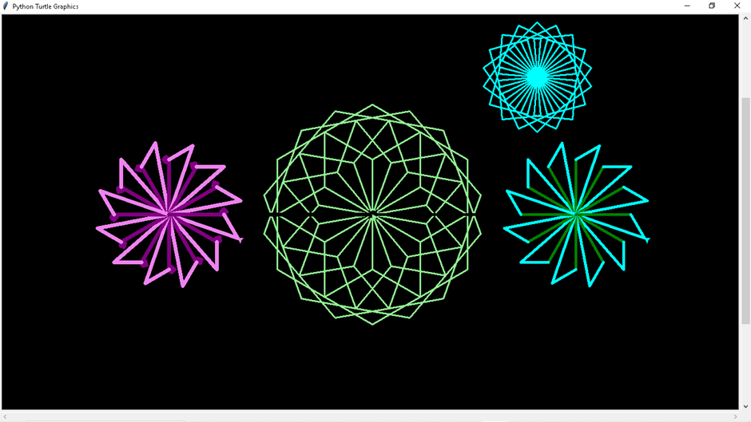
35.3.7{
[Κατασκευή επαναλαμβανόμενων σχημάτων]
ex-apostaseos.html
diarkeia_10-mines.css
import time
Python_rules=turtle.Screen()
turtle.screensize(1200,1200)
turtle.bgcolor('black')
turtle.shape('turtle')
t2=turtle.Turtle()
t3=turtle.Turtle()
Δείτε τον υπόλοιπο κώδικα στις σημειώσεις…
}
Γλώσσα Προγραμματισμού Python

Slide 22
35.4.0{
Ασκήσεις
ex-apostaseos.html
diarkeia_10-mines.css
Άσκηση 1
Γράψτε ένα πρόγραμμα twosquares.py που χρησιμοποιεί τη μονάδα Turtle για να σχεδιάσει δύο τετράγωνα μεγέθους 100. Σχεδιάστε τα με τέτοιο τρόπο ώστε να απέχουν 100 βήματα το ένα από το άλλο. Βεβαιωθείτε ότι το σχέδιο δεν περιέχει άλλες γραμμές. Ως τελευταίο βήμα ανάπτυξης, βεβαιωθείτε ότι το σχέδιο βρίσκεται στο κέντρο του παραθύρου.
Άσκηση 2
}
Γράψτε ένα πρόγραμμα triangle.py που χρησιμοποιεί τη μονάδα Turtle για να σχεδιάσει ένα τρίγωνο που έχει μια πλευρά μήκους 200, την άλλη πλευρά μήκους 100 και η γωνία μεταξύ αυτών των δύο πλευρών είναι 75 μοίρες. Βεβαιωθείτε ότι το σχέδιο βρίσκεται (περίπου) στο κέντρο του παραθύρου Python Turtle Graphics.
Γλώσσα Προγραμματισμού Python

